Slide 1
Теоретична фізика (Класична механіка, Електродинаміка)
Лекція 2.
Тема: КІНЕМАТИКА
Лектор: Кандидат фіз-мат наук, доцент Гольський Віталій Богданович

Slide 2
План
§ 1. Кінематика точки. Швидкість точки
§ 2. Швидкість у декартовій системі координат
§ 3. Швидкість у полярній системі координат
§ 4. Секторна швидкість
§ 5. Прискорення матеріальної точки
§ 6. Прискорення в полярній системі координат
§ 7. Природний спосіб задання руху
§ 8. Швидкість матеріальної точки при природному способі задання руху
§ 9. Прискорення точки при природному заданні руху
§ 10. Ступені вільності твердого тіла й теорема про проекції швидкостей
§ 11. Поступальний рух твердого тіла
§ 12. Обертальний рух твердого тіла навколо нерухомої осі
§ 13. Лінійна швидкість при обертовому русі
§ 14. Лінійне прискорення при обертовому русі
§ 15. Складний рух точки
§ 16. Додавання прискорень точки в загальному випадку переносного руху
§ 17. Плоский рух твердого тіла та його рівняння руху

Slide 3
§ 1. Кінематика точки. Швидкість точки
Траєкторією називають геометричне місце точок, в яких перебуває рухомий об’єкт протягом всього часу руху відносно деякої системи відліку.
Під системою відліку розуміють тіло, відносно якого розглядається рух даного об’єкта і зв’язану з ним систему координат.
(1)
(2)

Slide 4
§ 1. Кінематика точки. Швидкість точки
(3)

Slide 5
§ 2. Швидкість в декартовій системі координат
(4)
(5)
(6)
(7)
(8)
(9)
(10)

Slide 6
§ 3. Швидкість у полярній системі координат
(11)
(12)
(13)
(14)
(15)
(16)
(17)
(18)

Slide 7
§ 3. Швидкість у полярній системі координат
(19)
(20)
(21)
- радіальна
(22)
- трансверсальна
(23)
(24)
§ 4. Секторна швидкість - Самостійно

Slide 8
§ 5. Прискорення матеріальної точки
(25)
(26)
(27)
(28)
(29)
(30)
(31)
(32)

Slide 9
§ 6. Прискорення в полярній системі координат
(33)
(34)
(36)
(37)
(38)
(39)
(40)
(41)
(42)
– радіальне
– трансверсальне
(43)
(44)
(45)
(46)

Slide 10
§ 7. Природній спосіб задання руху
(47)
(48)
(49)
t=0
s
О
t
М
х
Рис. 2.8

Slide 11
§ 8. Швидкість матеріальної точки при природному способі задання руху
s
(50)
О
t
М
(51)
О₁
М₁
(52)
Рис. 2.9

Slide 12
§ 9. Прискорення точки при природному заданні руху
(53)
(54)
(55)
(56)
- дотичне
(57)
- нормальне
(58)
(59)
(60)

Slide 13
§ 9. Прискорення точки при природному заданні руху

Slide 14
§ 10. Ступені вільності твердого тіла та теорема про проекції швидкостей
Під твердим тілом розуміють абсолютно тверде тіло, тобто тіло у якого віддаль між будь-якими двома точками не змінюються протягом всього часу руху.
Числом ступенів вільності називають число незалежних параметрів, які визначають положення тіла відносно вибраної системи відліку. Вільне тверде тіло у загальному випадку має 6 ступенів вільності: три поступального руху і три обертального руху.
Теорема: При будь-якому русі твердого тіла проекції швидкостей точок на пряму, що їх з’єднує є рівними.

Slide 15
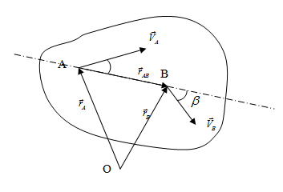
§ 10. Ступені вільності твердого тіла та теорема про проекції швидкостей
(61)
(62)
(63)
(64)
(65)
(66)
(67)
(68)
(69)
(70)
Теорема доведена.

Slide 16
§ 11. Поступальний рух твердого тіла
Поступальним рухом твердого тіла називають такий рух, при якому пряма проведена через будь-які дві точки твердого тіла залишається паралельною до свого початкового положення в кожний момент часу.
Теорема: При поступальному русі твердого тіла траєкторії, швидкості і прискорення точок тіла є однакові.

Slide 17
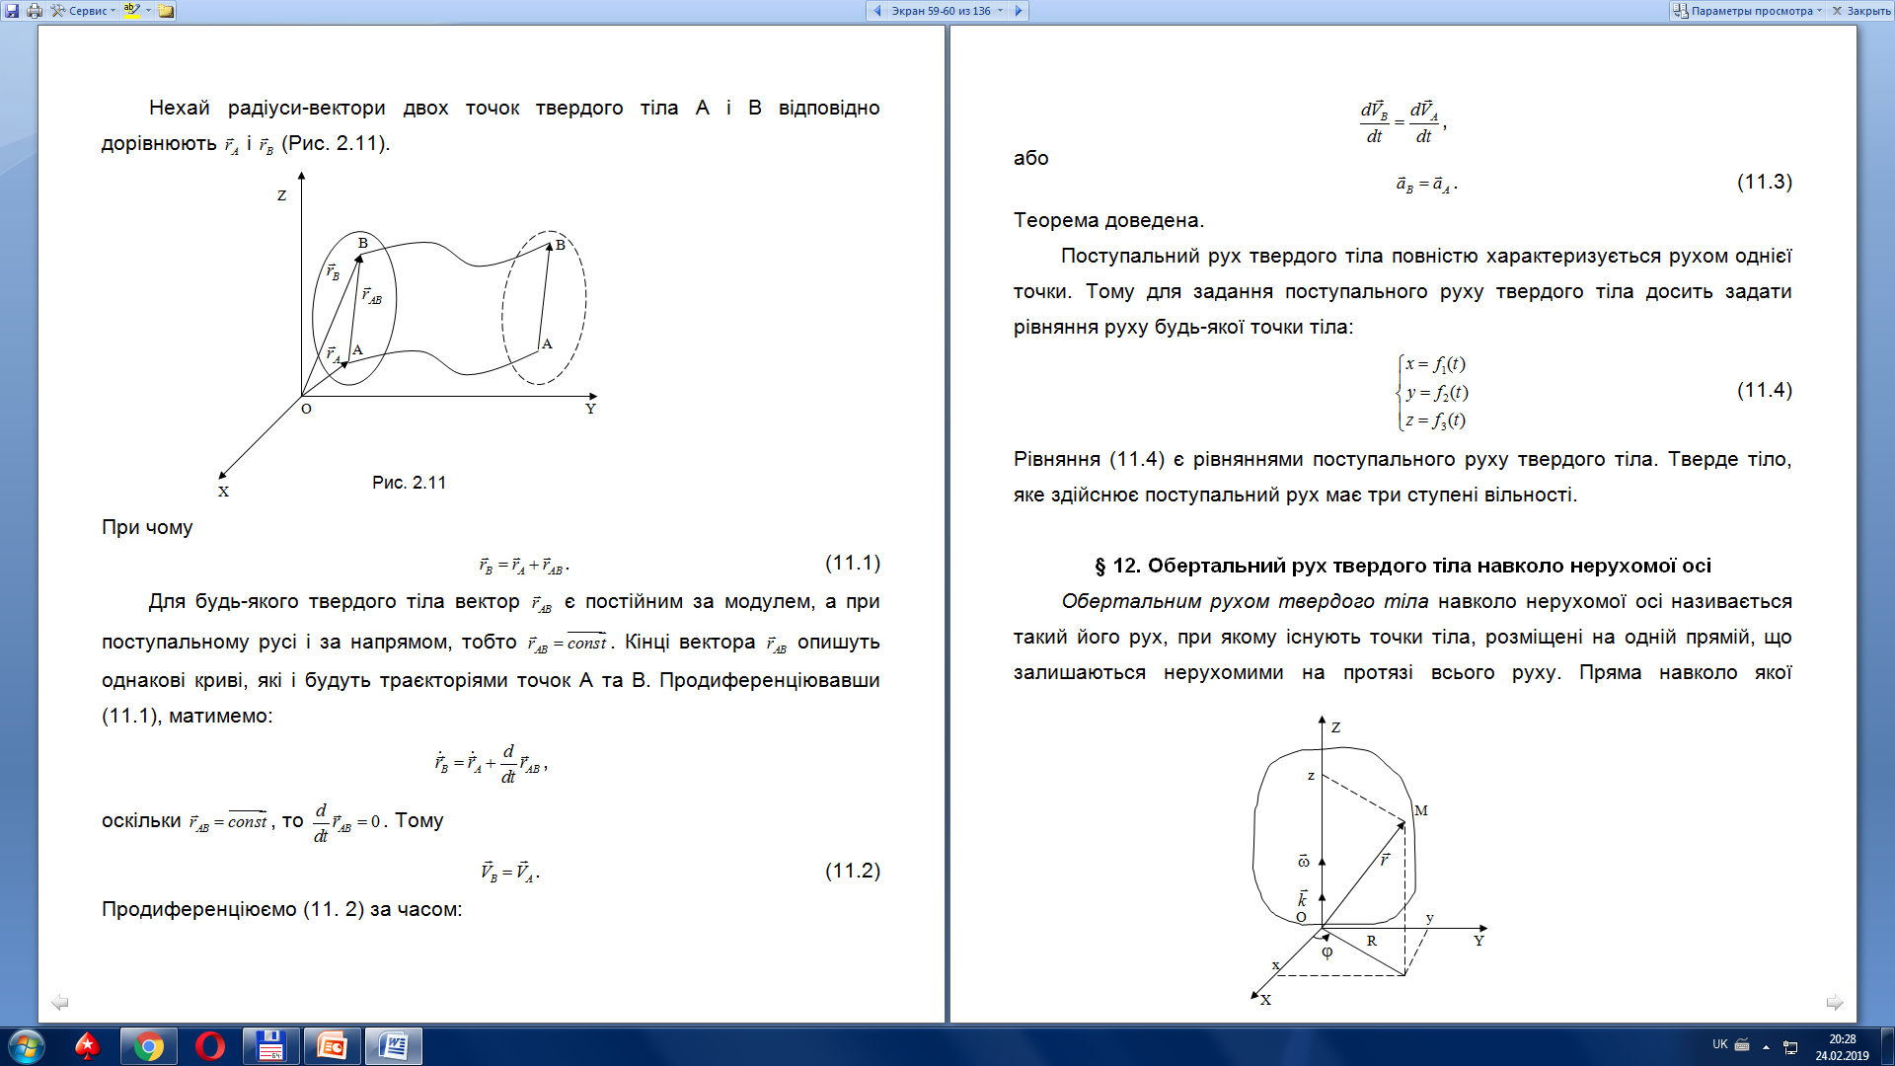
§ 11. Поступальний рух твердого тіла
(71)
(72)
(73)
(74)
(75)
(76)
Теорема доведена.
(77)

Slide 18
§ 12. Обертальний рух твердого тіла навколо нерухомої осі
Обертальним рухом твердого тіла навколо нерухомої осі назива­ється такий його рух, при якому існують точки тіла, розміщені на одній прямій, що залишаються нерухомими на протязі всього руху. Пряма навко­ло якої відбувається обертання твердого тіла називається віссю обертання.
(78)
(79)

Slide 19
§ 12. Обертальний рух твердого тіла навколо нерухомої осі
(80)
Правило свердлика: Якщо вісь свердлика направити вздовж осі обертання, а ручку обертати в напрямку обертання твердого тіла, то поступальний рух свердлика вкаже напрям кутової швидкості .
(81)
Під кутовим прискоренням розуміють фізичну величину, яка визначається вектором:
(82)
(83)

Slide 20
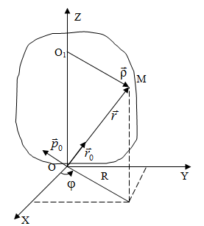
§ 13. Лінійна швидкість при обертовому русі
(84)
(85)
(86)
(87)
(88)
(89)
(90)
(91)
(92)
(93)
(94)
(95)
(96)

Slide 21
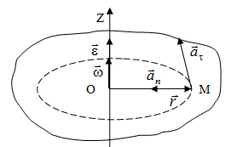
§ 14. Лінійне прискорення при обертовому русі
(97)
(98)
(99)
(100)
(101)
(102)
(103)
(104)
(105)
(106)

Slide 22
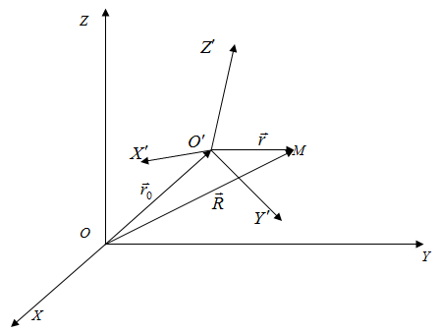
§ 15. Складний рух точки
Рух матеріальної точки відносно нерухомої системи координат називається абсолютним рухом.
Рух матеріальної точки відносно рухомої системи координат називають відносним рухом.
Рухом тієї точки простору рухомої системи координат, з якою в даний момент часу співпадає рухома матеріальна точка, відносно нерухомої системи координат, називається переносним рухом.

Slide 23
§ 15. Складний рух точки
(107)
(108)
(109)
(110)
(111)
(112)
(113)

Slide 24
§ 15. Складний рух точки
(114)
(115)
(116)
(117)
швидкість абсолютного руху точки рівна векторній сумі переносної та відносної швидкості.

Slide 25
§ 16. Додавання прискорень точки в загальному випадку переносного руху
(118)
(119)
(120)
(121)
(122)
(123)
(124)
(125)
(126)
(127)
(128)

Slide 26
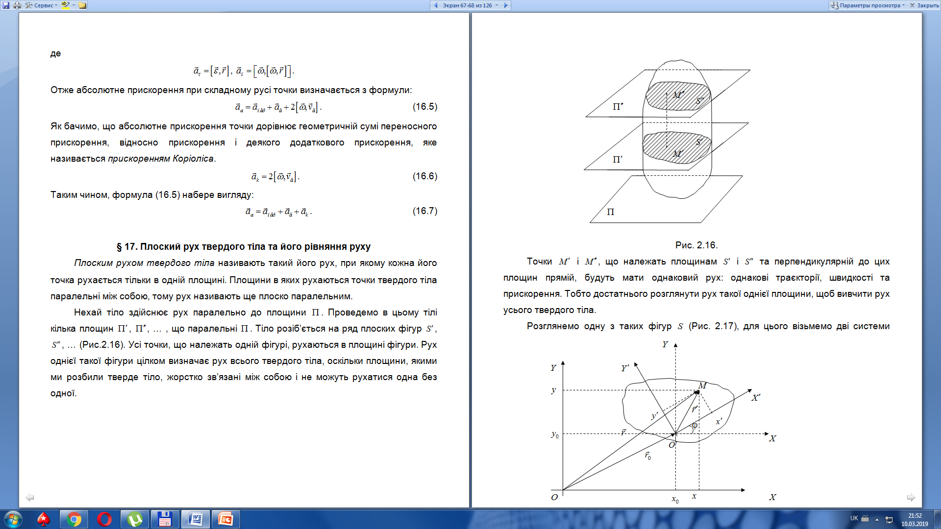
§ 17. Плоский рух твердого тіла та його рівняння руху
(129)
(130)
(131)
(132)
(133)
(134)

